Slide 1



«Картинные диктанты»
1
2
Соловьева О. И.
http://soiolga8.ucoz.ru
Notes:
Стрелка №1 – работа с буквами а, о, и, ы, у.
Стрелка №2 - работа со слогами (буквы а, о, и, ы, у, н, с, к, т, л).

Slide 2
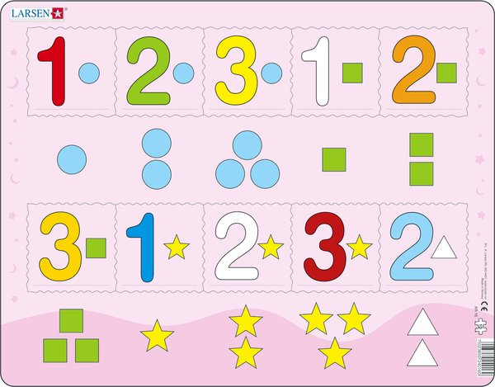
Буквы А, О, И, Ы, У
Notes:
«Картинные диктанты» № 1, 2, 3.

Slide 3
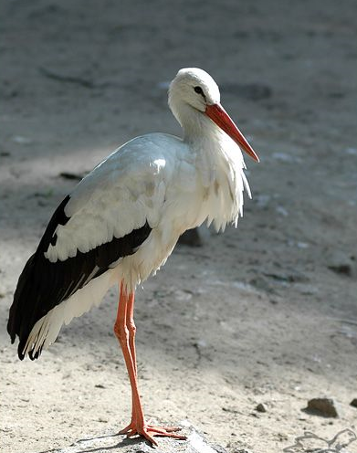

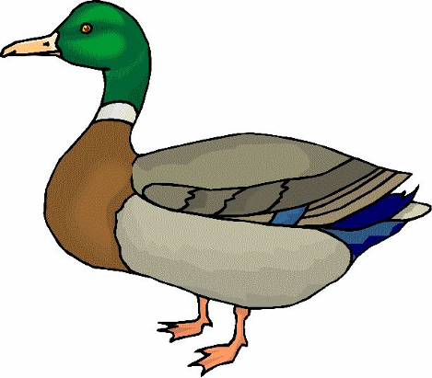
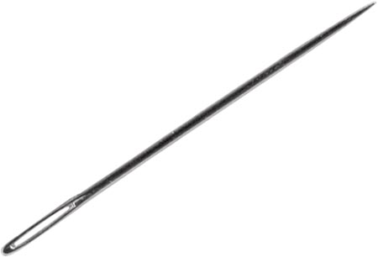
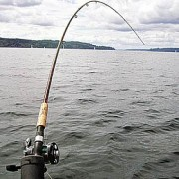
Записать первую букву,
с которой начинается слово.

Slide 4




Проверь себя!
Оцени свою работу!

Slide 5
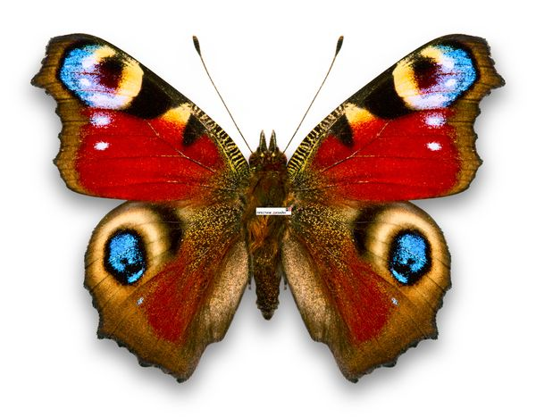
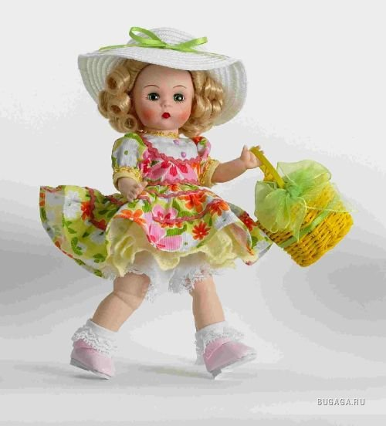

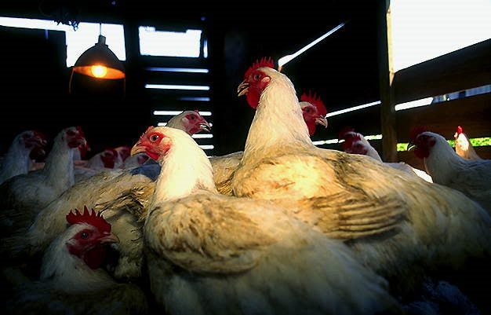
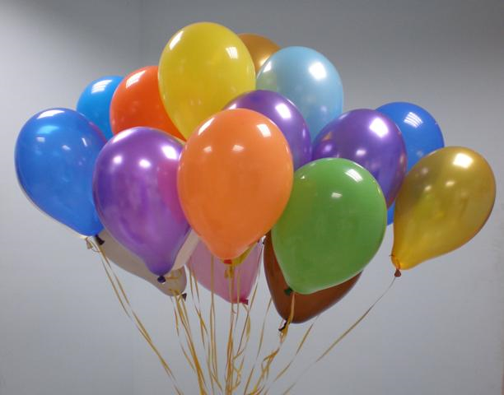
Записать букву, на которую оканчивается слово.

Slide 6

Проверь себя!
Оцени свою работу!

Slide 7
Заменить печатные буквы письменными:
Ы, А, И, У, О.

Slide 8
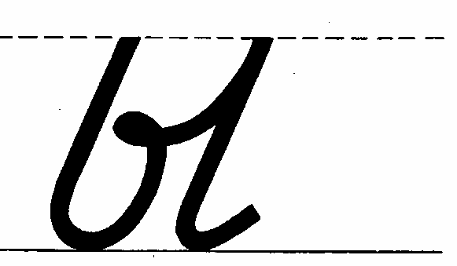

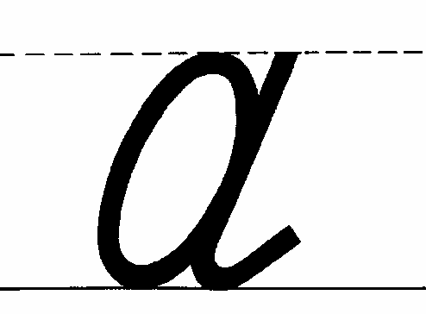
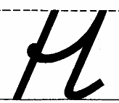

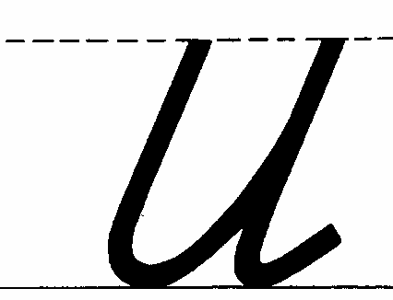

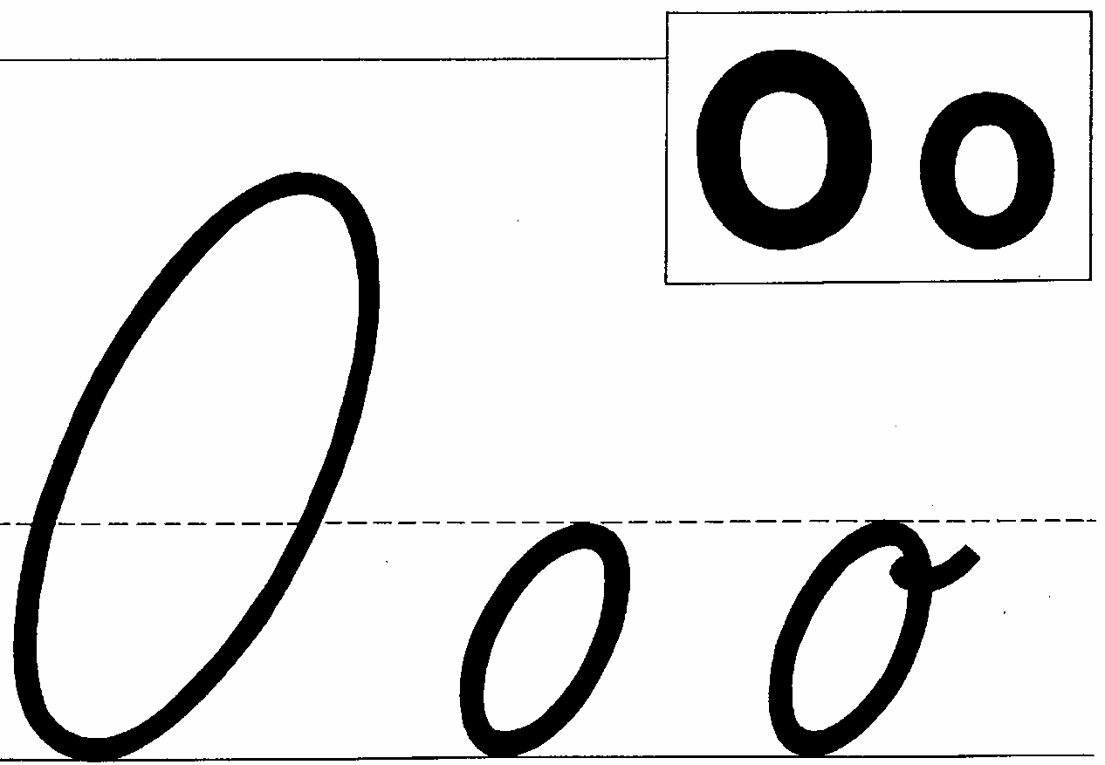
Проверь себя!
Убери лишние буквы
Notes:
При верном ответе - выход картинки.
При неверном –мигание картинки.

Slide 9
Проверь себя!
Оцени свою работу!
Ы, А, И, У, О.

Slide 10

Буквы А, О, И, Ы, У, Н, С, К, Т, Л.
Соловьева О. И.
http://soiolga8.ucoz.ru
Notes:
«Картинные диктанты» №1, 2, 3, 4.

Slide 11
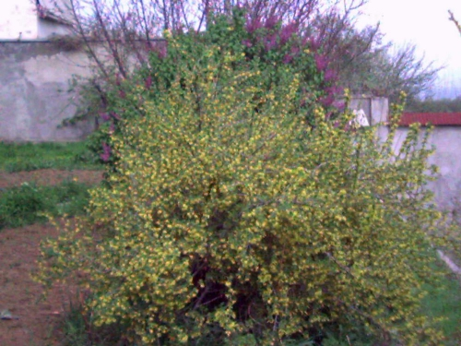
Записать только первые слоги слов:

Slide 12



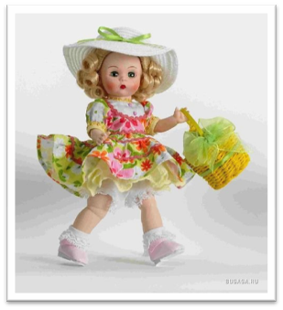
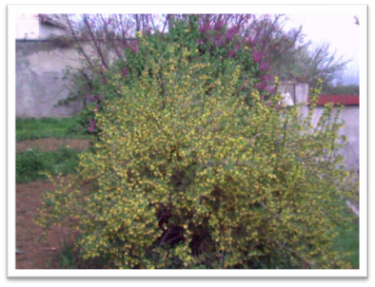
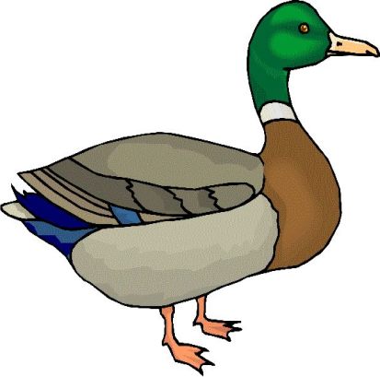
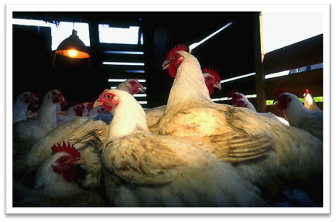
Проверь себя!

Slide 13

Оцени свою работу!

Slide 14
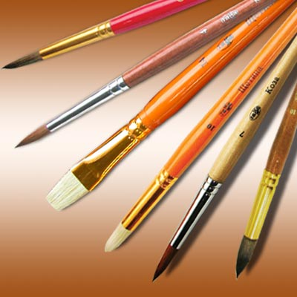
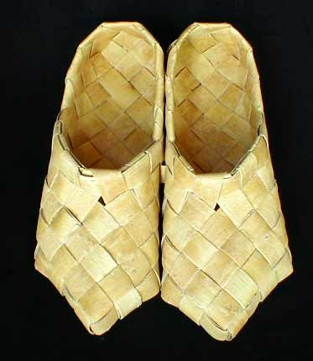
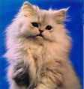
Записать последние слоги слов:

Slide 15





Проверь себя!

Slide 16
Оцени свою работу!

Slide 17
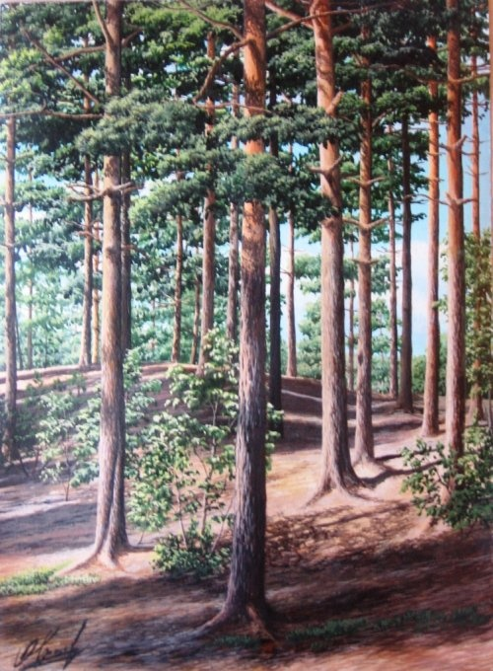
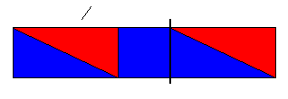


Записать слова, которые подходят к данным схемам.

Slide 18
Проверь себя!
Убери лишние картинки.
Notes:
При верном ответе - выход картинки.
При неверном –мигание картинки.

Slide 19


Проверь себя!
Под какой схемой надо подписать эти слова?
Оцени свою работу!

Slide 20
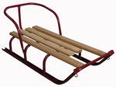
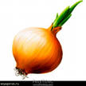

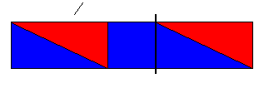
Записать слова, которые подходят к данным схемам.

Slide 21
Проверь себя!
Убери лишние картинки.
Notes:
При верном ответе - выход картинки.
При неверном –мигание картинки.

Slide 22


Проверь себя!
Под какой схемой надо подписать эти слова?
Оцени свою работу!

Slide 23
Ссылки
http://klassrod2.ucoz.ru/publ/8-1-0-15 - утка
http://zhivnost.at.ua/publ/40-1-0-651 - осы
http://detstvo.ru/forum/ulybnites/6293-igraem-zhivotnyi-mir-ostorozhno-trafik-4-print.html?pp=100 - аист
http://www.webfurnitura.ru/articles/ - иголка
http://hunt.rin.ru/cgi-bin/news.pl?page=22&min=22&id=11 – удочка
http://allday.ru/engine/print.php?newsid=80039 – рамка http://www.kelsy.ru/catalog/skazki/?showall=false – кукла http://baza.farpost.ru/5387695.html - шары http://fotoramkiforyou.ru/hoblon/print:page,1,669-shablon-golubi.html – голуби http://km.ru:8080/magazin/view.asp?id=A6999757102246B28D5F84FC6B2B0F44 – куры
http://www.elitdesign-spb.ru/12/17/ - бабочка
http://foto.rambler.ru/users/lolalux/boxlo1/?sort=sort&desc=1 – кусты http://900igr.net/fotografii/predmety/Obuv-2.files/022-Lapti.html - лапти http://www.povarenok.ru/news/~3/ - лук http://www.li.ru/interface/pda/?jid=979545&friends=1 - сосны
elka.in.ua - санки
mebka.ru - стол
http://www.kapitoshka-spb.ru/category/pazly/all/ - цифры

